Slide 1


Programma Meet-ups nov 2024
*Welkom
*Lunch
*Jonge Kind beleid: verdieping & ervaringen
*Horizontale / lokale samenwerking: matchdocument regulier SO/SBO & expertisematching in de gemeente
Donderdag 14 november 2024

Slide 2
Regio SWV PO ZOUT

Slide 3
Samenwerking stimuleren tussen de Voorschoolse Voorzieningen & het primair onderwijs
Inzetten op soepele, geïnformeerde en warme overstap van de VV naar het PO
In het kader van vroegsignalering en vroeginterveniering is deze periode in de ontwikkeling van het kind dé plek waar je wilt zijn.
Het is het verzoek aan de VV om voor kinderen met een extra ondersteuningsbehoefte tussen 3 en 3,5 jaar contact te zoeken met het PO. Zij komen vervolgens meekijken en meedenken hoe in te spelen en toe te werken (via de HandelingsGericht Werken/ PDCA principes) naar de overstap.

Slide 4
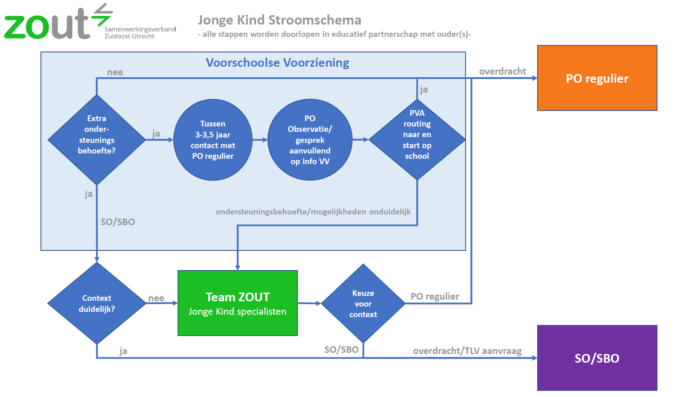
Stroomschema Jonge Kind

Slide 5
Jonge Kind beleid SWV PO ZOUT Samenwerkingsverband Primair Onderwijs Zuidoost Utrecht
Ter illustratie: Leren van casus Tijn
VV wist vanaf 2 jaar dat de best passende plek het SO zou zijn. Ouders wilden geen overdracht naar de reguliere PO school waar zij aan gingen melden. Is ook niet gebeurd. Thijs is gestart in de reguliere kleuterklas. Negatieve ervaring opgedaan. Eind groep 1 is hij alsnog verwezen naar het SO.
- Als VV signaal afgeven aan PO school (bellen met de vraag om te komen observeren)
- Onderzoeksplicht tijdig doen door PO school bij aanmelding i.v.m. de zorgplicht (kan de school de ondersteuningsbehoefte van het kind bedienen, zo nee, mee helpen zoeken naar een passende plek).

Slide 6
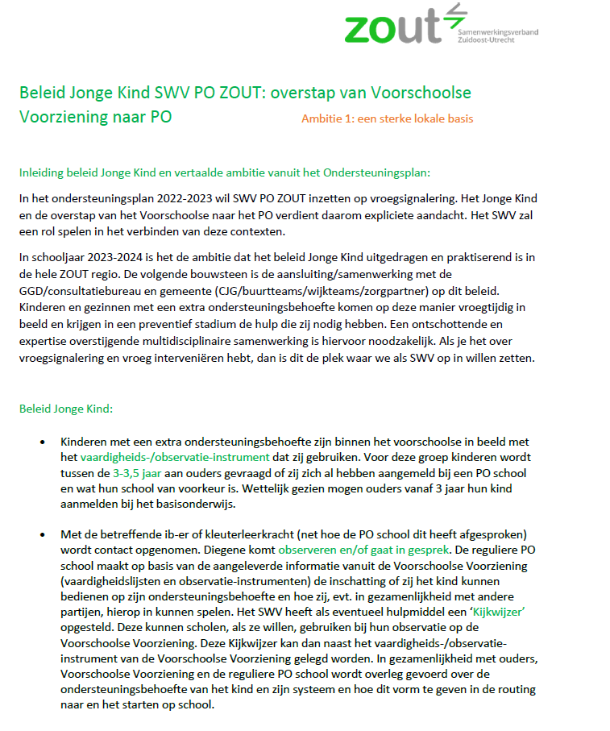
Beleid Jonge Kind

Slide 7
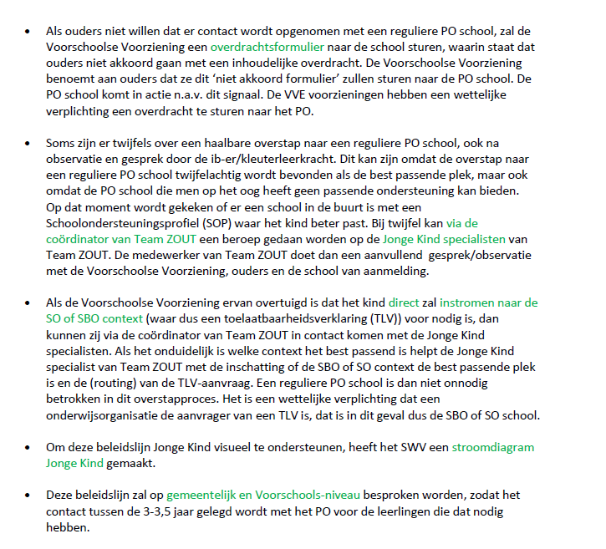
Beleid Jonge Kind
*Zie volgende dia
*Voorschoolse voorzieningen kunnen een Grippa account aanvragen, zodat zij direct de Jonge Kind specialist kunnen benaderen. Handleiding voor hun deel staat in het systeem.

Slide 8
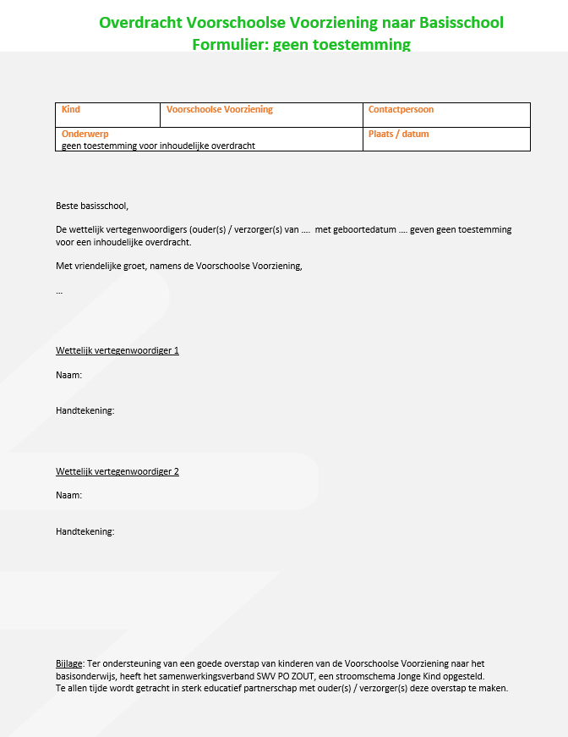
Formulier geen toestemming voor overdracht

Slide 9
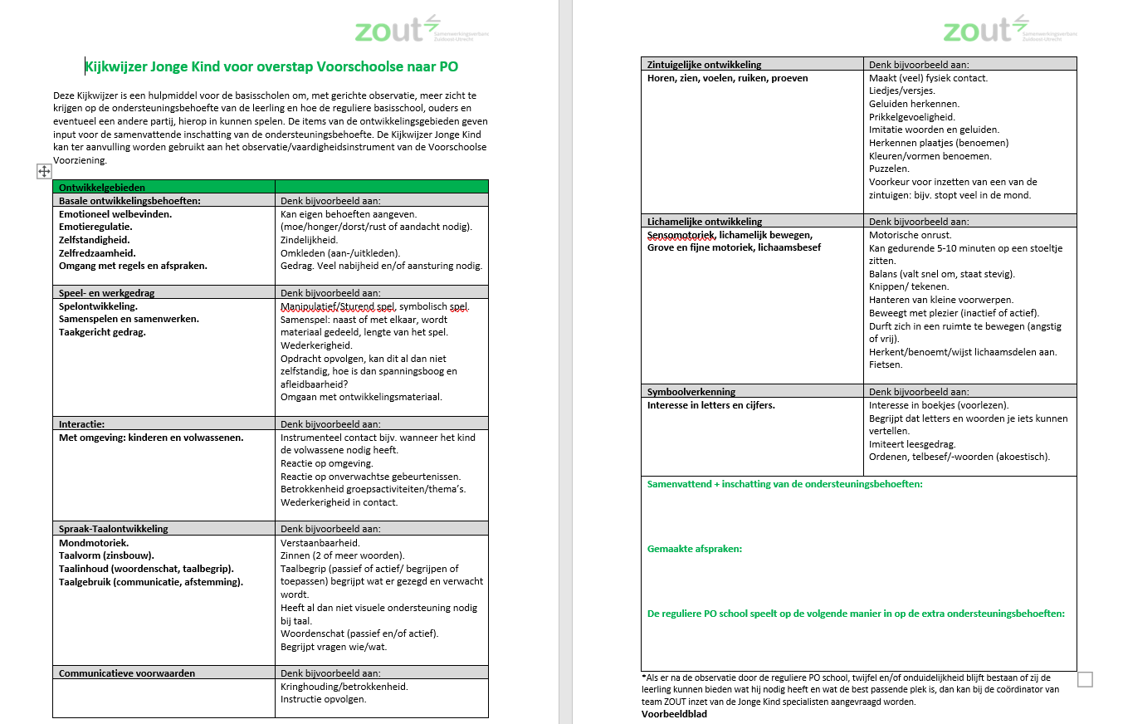
Voorbeeld van een vaardigheids/observatie-instrument -> Kijkwijzer voor de PO scholen. Ze kunnen ook een eigen instrument gebruiken.

Slide 10
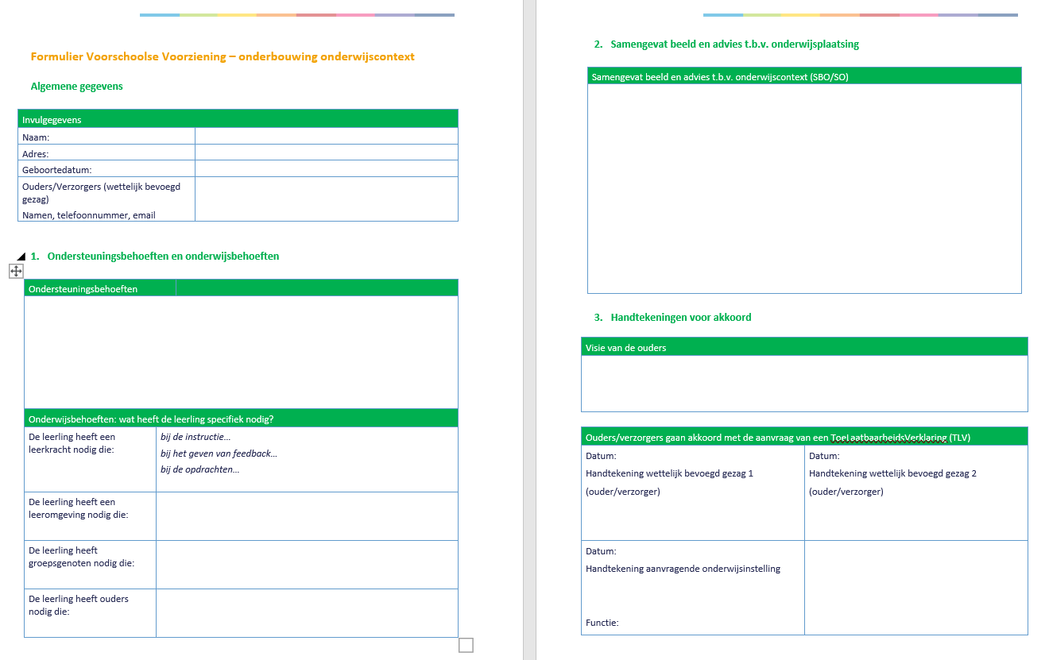
Directe instroom vanuit Voorschoolse Voorzieningen (vaak behandelcentra) naar SO/SBO
Observatiegegevens van de VV gecombineerd met bovenstaand formulier, dienen als input voor de TLV aanvraag. Deze moet gedaan worden door het SO/SBO.

Slide 11

Vragen?

